Slide 1


Poegimisaeg, abistamine
Katrin Tähepõld, lambakasvatuskonsulent, DVM, ELKL aretustöö koordinaator

Slide 2
Tiinustokseemia

Slide 3
Ca 6 nädalat enne poegimist parema sööda peale
Miks?
Et vältida tiinustokseemiat
KLT: nõrkus, ei jõua seista, ei söö, ei joo, ei imeta
Ravi: kergemal juhul Vatsa Kange, raskemal juhul kutsuda veterinaar
Pärast poegimist tõuseb emaslooma valguvajadus 30-55%
Mida rohkem tallesid, seda rohkem valku vajab
USAs on reegel, et 1 talle kohta 250g teravilja, kui koresööt ei ole piisavalt valgurikas

Slide 4
Hüpokaltseemia

Slide 5
Ca defitsiit
Närvinähud, loom jääb maha, läheb jahedaks (kõrvad nt), võib täis minna
https://www.youtube.com/watch?v=IBChGJ12un8
https://www.youtube.com/watch?v=GPT4LzdNiD0
Tuleb ruttu Ca manustada

Slide 6
Tupe prolaps

Slide 7
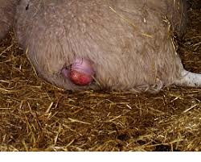

Slide 8
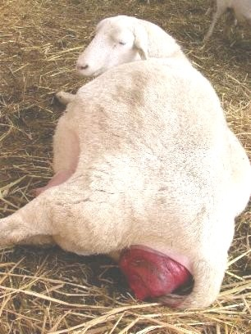

Slide 9
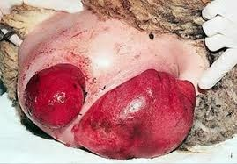

Slide 10
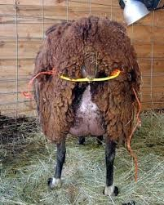

Slide 11
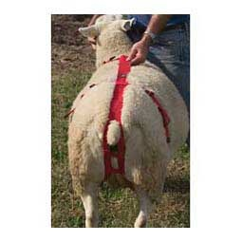

Slide 12
Tavaliselt mõned nädalad enne poegimist
Ühte kindlat põhjust pole (pärilik? söötmine? vanus? korduvpoegija? mitu talle?)
Oled just avastanud: lükka sisse tagasi, pane peale tupefiksaator, võimalusel ka valuvaigisti
On juba mõnda aega olnud: võib viina enne anda ja siis proovida. Kindlasti korralikult ära pesta enne
Kui ei aita: kutsu veterinaar
Prognoos: üldjuhul kannavad tiinuse lõpuni. Kuid rohkem paaritama ei peaks

Slide 13
Emaka prolaps

Slide 14
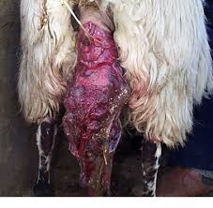

Slide 15
Üldjuhul suure talle poegimise tagajärg
Tagasipanek on “kahemehetöö”
Utele viin pitsitäis
Üks hoiab ute tagumikku üleval
Teine hakkab vaikselt tagasi lükkama. Tavaliselt kui juba 15 cm oled sisse saanud, siis edasi läheb lihtsalt
Kontrolli, et täies ulatuses on tagasipöördunud
Pane peale tupefiksaator
Võimalusel valuvaigisti
Juba seisnud mõnda aega; tuleb välja tagasi: konsulteeri loomaarstiga

Slide 16
Valed asendid

Slide 17
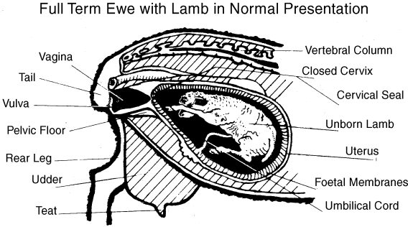

Slide 18
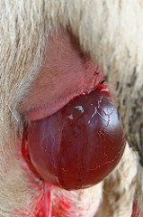

Slide 19
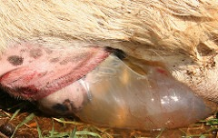

Slide 20
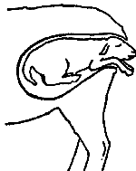

Slide 21
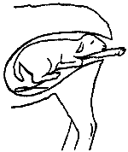

Slide 22
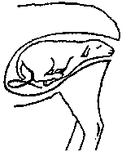

Slide 23
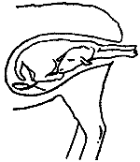

Slide 24
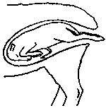

Slide 25
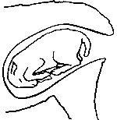

Slide 26
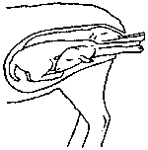

Slide 27
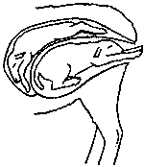

Slide 28
Pea on tupest väljas?

Slide 29
Emakakael ei ole korralikult avanenud

Slide 30
Vaikselt hakkad näppudega teda lahti suruma.
Kui juba randmest käsi läbi, siis hakka talle vaikselt välja tooma
Ettevaatlikult!

Slide 31
Pärast poegimist

Slide 32
Piim

Slide 33
Mastiit
Udar kõva
Udar külm/kuum
Piima ei tule/on kohupiimalaadne vms
Ravi! (Räägid loomaarstiga)
Kindlasti sügisel enne paaritust üle katsuda. Kui on tükke vms, siis paaritusse mitte panna

Slide 34
Pole piima/on vähe
Võib proovida eraldi juurde sööta kaera vms (võib veel tulla)
Seetõttu peab konditsioon hea olema
Osadel ei tule hoolimata heast konditsioonist -> sügisel prakeeri
Parem, kui tall jääb oma emaga ikka. Tall kasvab paremini.

